Slide 1
Decorator
Patrono de diseño:

Slide 2
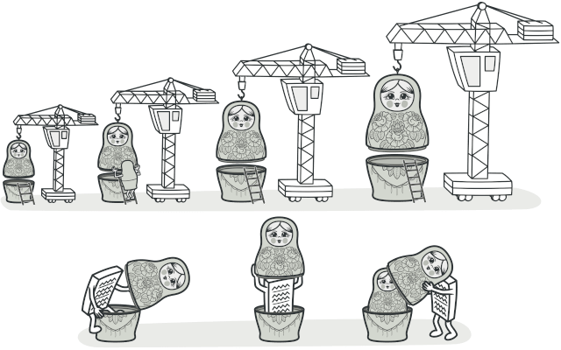
Decorator
El Patrón Decorator permite agregar funcionalidades y responsabilidades a objetos de forma dinámica y transparente para el usuario.
Consiste en generar diferentes decoradores que se implementan y se asocian a una clase base por medio de encapsular dentro de otro objeto las nuevas responsabilidades.

Slide 3
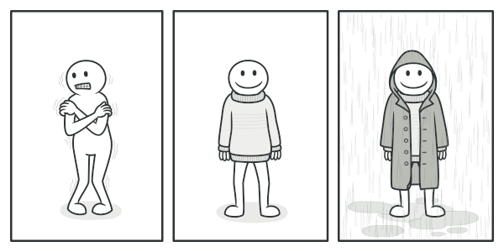
Analogía
Una analogía de esto seria vestir ropa. Cuando tienes frío, te cubres con un suéter. Si sigues teniendo frío a pesar del suéter, puedes ponerte una campera encima. Si está lloviendo, puedes ponerte un impermeable. Todas estas prendas “extienden” tu comportamiento básico, pero no son parte de ti y puedes quitarte fácilmente cualquier prenda cuando lo desees.

Slide 4
Utilidad
Este patrón permite utilizarlo cuando necesites asignar funcionalidades adicionales a objetos durante el tiempo de ejecución sin descomponer el código que utiliza esos objetos.
Además, puede ser utilizado cuando no sea posible extender el comportamiento de un objeto utilizando la herencia.
Las subclases sólo pueden tener una clase padre. En la mayoría de lenguajes, la herencia no permite a una clase heredar comportamientos de varias clases al mismo tiempo.

Slide 5
Ventajas
✓ Puedes extender el comportamiento de un objeto sin crear una nueva subclase.
✓ Puedes añadir o eliminar responsabilidades de un objeto durante el tiempo de ejecución.
✓ Puedes combinar varios comportamientos envolviendo un objeto con varios decoradores.
Desventajas
× Resulta difícil eliminar un capa específica de la pila de capas.
× Es complejo implementar un decorador de tal forma que su comportamiento no dependa del orden en la pila de decoradores.

Slide 6
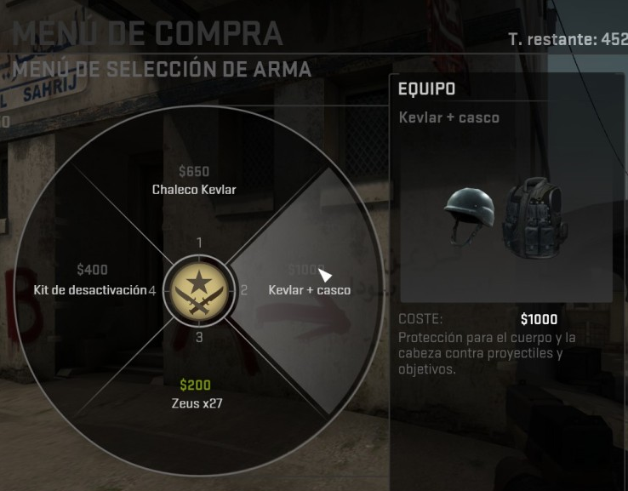
Ejemplo
En el juego “Couter Strike”, En cada partida los personajes se encuentra en su forma base, pero lo que podemos hacer al comienzo de la partida es comprar una serie de objetos como chaleco, caso y diferentes armas; cada uno de estos objetos alterar la estadísticas de nuestro personaje, como puede ser el daño que recibe o la velocidad del mismo.

Slide 7
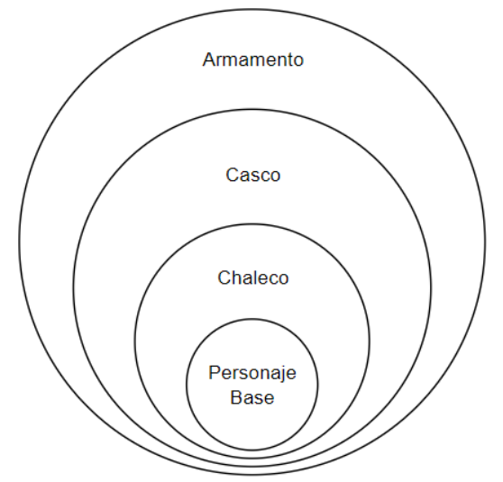
Si a la hora de desarrollar utilizaríamos herencia tendríamos que tener una clase para el personaje base, otra para el personaje con chaleco, otra para el personaje con casco, y deferentes clases para el personaje con las deferentes combinaciones posibles.
Lo que vamos a realizar en crear al personaje base sin ningún tipo de modificación, luego creamos cada decorador por separado; lo que estaríamos haciendo es crear es una organización por capas, en donde se la va ir poniendo capas al personaje de forma dinámica.

Slide 8
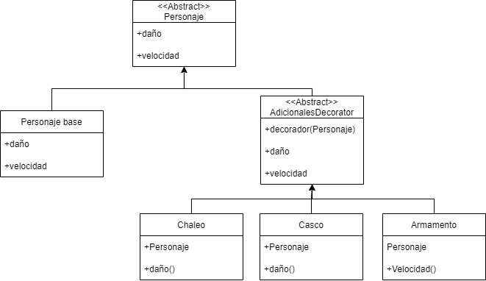

Slide 9
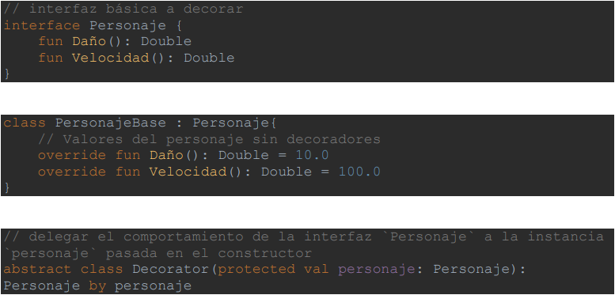

Slide 10
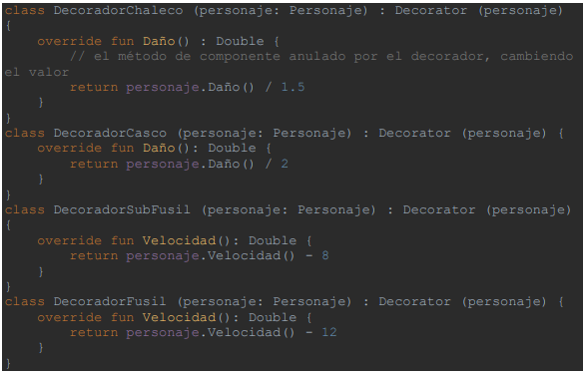

Slide 11
